Slide 1
Chapitre 3 Utilisation et conception de services web
R4.01 - Architecture Logicielle

Slide 2
Quelques Références bibliographiques
« The Jakarta EE Tutorial », Jakarta Platform Team, 2021 (https://eclipse-ee4j.github.io/jakartaee-tutorial/)
« Jakarta RESTful Web Services 3.0 », Eclipse Foundation (https://jakarta.ee/specifications/restful-ws/3.0/)
« Jakarta EE - Introduction », R. Grin, Université Côte d’Azur, 2023
« Développez des services web REST avec Java et JAX-RS », M. Baron, 2019 (https://mickael-baron.fr/soa/developper-serviceweb-rest-jaxrs)
« RESTful Web Services», L. Richardson and S. Ruby, O’Reilly Media, 2007
« RESTful Java with JAX-RS 2.0 », M. Hardley (https://dennis-xlc.gitbooks.io/restful-java-with-jax-rs-2-0-2rd-edition/content/en/index.html)

Slide 3
Les services web
Des composants logiciels qui communiquent suivant le protocole HTTTP à travers le Web
Une grande interopérabilité et extensibilité (possibilité de combiner les services)
Utilisation de messages pour échanger (requêtes et réponses) des informations sous forme de documents
Deux types de services web :
Les « big » web services (encore appelés services web basés sur SOAP)
API Jakarta XML Web Services (JAX-WS) en Java
Echange de messages en suivant le protocole SOAP (Simple Object Access Protocol)
Une description des services en WSDL (Web Service Description Language)
Besoin de définir un « contrat » pour décrire l’interface du service web
Considère des besoins non-fonctionnel du service (p.ex. la sécurité ou la confiance)
Les « RESTful » web services
API Jakarta RESTful Web Services (JAX-RS), et framework Jersey, en Java
Suivent un modèle d’échange d’information simplifié (Representation State Transfer ou REST)
Pas besoin de messages XML ou de description WSDL, car s’appuie directement sur des requêtes HTTP
Une infrastructure légère
Des services peu coûteux à développer

Slide 4
Les services web
Les web services RESTful sont adaptés
Si le service ne stocke pas d’information sur son état ni les transactions passées (stateless)
P.ex. ne peut pas poursuivre le processus de traitement si celui-ci est interrompu par une panne
Si le producteur de service et le consommateur se comprennent
Si la bande passante consommée est importante et doit être limitée
Si les services sont agrégés ou associés à un site existant
Très facile de les utiliser en AJAX ou autre technologie purement Web
Pour résumer,
« big » web services pour des applications d’entreprises avec des besoins en QoS (quality-of-service)
Des standards pour la sécurité, la fiabilité et l’interopérabilité
« RESTful » web services pour des applications Web ou des API
Légers, rapides et simples à consommer et à écrire

Slide 5
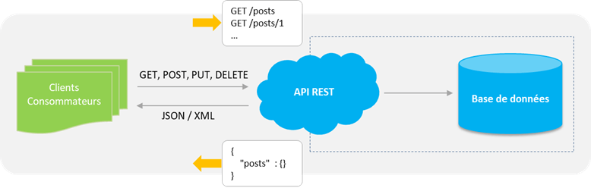
L’architecture REST
Une architecture centrée sur le transfert de documents représentant des ressources, au travers de requêtes et de réponses
Ressources : données et fonctionnalités accessibles via des URI (p.ex. /blog/posts)
Documents : JSON, XML, txt, PDF, HTML, …
Requêtes (HTTP) : POST, GET, PUT, DELETE
*L'architecture REST expliquée en 5 règles (nicolashachet.com)

Slide 6
L’architecture REST
Les principes :
L’URI comme identifiant d’une ressource -> définir une hiérarchie des ressources, et donc des URI, dans l’application
P.ex. http://mywebsite.com/books/87 et http://mywebsite.com/books/87/comments
4 principales opérations sur les ressources (CRUD) : POST (créer), GET (lire), PUT (mettre à jours), et DELETE (supprimer)
P.ex. POST http://mywebsite.com/books et PUT http://mywebsite.com/books/87
Des messages autodescriptifs : la réponse à une requête est un document dont le format est détecté et accepté par l’application cliente grâce aux métadonnées
Les requêtes doivent contenir toutes les informations nécessaires au traitement
*L'architecture REST expliquée en 5 règles (nicolashachet.com)

Slide 7
Utiliser un service web RESTful – dans du code PHP
Utiliser cURL (Client for URLS)
Un programme en ligne de commandes pour envoyer des requêtes HTTP
P.ex. curl -X GET https://www.google.com/ pour faire une requête GET au serveur de Google
Une bibliothèque (libcurl) utilisable dans son code PHP
Plusieurs étapes :
Initialiser une session cURL
Définir les paramètres de connexion
Envoyer la requête et récupérer le résultat
Potentiellement convertir le résultat
avant ou après
Utiliser le résultat
Parcourir le résultat s’il s’agit d’une
collection
$curl = curl_init("http://example.com/webapi/read");
curl_setopt($curl, CURLOPT_RETURNTRANSFER, true);
$response = json_decode( curl_exec($curl) );
curl_close($curl);
foreach( $response->records as $record ){
...
}
Exemple avec un GET

Slide 8
Utiliser un service web RESTful – dans du code PHP
Utiliser cURL (Client for URLS)
Un programme en ligne de commandes pour envoyer des requêtes HTTP
P.ex. curl -X GET https://www.google.com/ pour faire une requête GET au serveur de Google
Une bibliothèque (libcurl) utilisable dans son code PHP
Plusieurs étapes :
Initialiser une session cURL
Définir les paramètres de connexion
Envoyer la requête et récupérer le résultat
Potentiellement convertir le résultat
avant ou après
Utiliser le résultat
Parcourir le résultat s’il s’agit d’une
collection
$curl = curl_init("http://example.com/webapi/write");
curl_setopt($curl, CURLOPT_RETURNTRANSFER, true);
curl_setopt($curl, CURLOPT_POST, true);
curl_setopt($curl, CURLOPT_POSTFIELDS,
json_encode($data) );
$response = curl_exec($curl);
curl_close($curl);
Exemple avec un POST

Slide 9
Utiliser un service web RESTful – dans du code JavaScript
Utiliser l’API fetch (https://developer.mozilla.org/en-US/docs/Web/API/Fetch_API)
Plusieurs options, mais la plus simple est d‘utiliser des fonctions asynchrones
*Consultation de l’API avec JS : fetch, await, async — Fast PHP 2023 (univ-orleans.fr)
async function getAuteurs(){
let rep = await fetch('http://localhost:8000/books/api/v1.0/auteur', { method: 'GET' });
let reponse = await rep.json();
return reponse;
}
async function auteurSupprime( id ){
let rep = await fetch('http://localhost:8000/books/api/v1.0/auteur/’,
{ method: 'DELETE', body: JSON.stringify({ "id": id }) }
);
let reponse = await rep.json();
return reponse;
}

Slide 10
Utiliser un service web RESTful – dans une application Java
Utilisation de l’API Client de Jakarta (jakarta.ws.rs.client)
5 étapes pour envoyer une requête basique à une ressource REST
Importer la bibliothèque (import jakarta.ws.rs.client;)
Obtenir une instance de l’interface Client
Configurer l’instance de Client avec une ressource cible (target)
Créer une requête à partir de cette cible
Invoquer/exécuter la requête
Client client = ClientBuilder.newClient();
String name = client.target( "http://example.com/webapi/hello" ) .request( "text/plain" )
.get( String.class );
URI de la ressource
Invocation du service web avec HTTP GET
Type de média retourné
Type de l’entité retournée

Slide 11
Utiliser un service web RESTful – dans une application Java
Obtenir une instance de Client avec la méthode ClientBuilder.newClient()
Utiliser la méthode close pour libérer l’instance une fois toutes les requêtes faites
Important de limiter le nombre d’instances de Client car créations/suppressions très lourdes
Définir la ressource ciblée par le « client » avec la méthode target de Client
Pour des ressources complexes permettant plusieurs actions, construire plusieurs WebTarget à l’aide de la méthode path
Client client = ClientBuilder.newClient();
...
client.close();
Client client = ClientBuilder.newClient();
WebTarget myResource = client.target("http://example.com/webapi");
Client client = ClientBuilder.newClient();
WebTarget base = client.target("http://example.com/webapi");
// WebTarget at http://example.com/webapi/read
WebTarget read = base.path("read");
// WebTarget at http://example.com/webapi/write
WebTarget write = base.path("write");

Slide 12
Utiliser un service web RESTful – dans une application Java
Envoyer une requête à un service web
Définir le type de média retourné
Invoquer la méthode correspondant à la requête HTTP attendue par la ressource
get(), post(), delete(), put(), head(), options()
Client client = ClientBuilder.newClient();
WebTarget myResource = client.target( "http://example.com/webapi/read" );
String response = myResource.request( MediaType.TEXT_PLAIN )
.get( String.class );
Service HTTP GET
StoreOrder order = new StoreOrder(...);
Client client = ClientBuilder.newClient();
WebTarget myResource = client.target( "http://example.com/webapi/write" );
TrackingNumber trackingNumber = myResource.request( MediaType.APPLICATION_XML )
.post( Entity.xml(order), TrackingNumber.class );
Service HTTP POST
entité envoyée convertit en XML type de l’information retourné par le service web suite au POST
Service HTTP GET
retournant une
collection d’entités
List<StoreOrder> orders = client.target("http://example.com/webapi/read")
.path("allOrders")
.request(MediaType.APPLICATION_XML)
.get(new GenericType<List<StoreOrder>>() {});

Slide 13
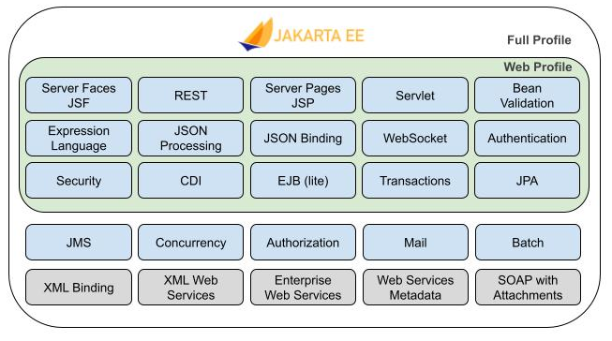
Introduction à Jakarta EE
Besoin d’applications distribuées, transactionnelles et portables qui soient rapides, fiables et sûres
Des applications d’entreprise pour gérer des processus métiers
Jakarta EE : une plateforme pour faciliter le développement de telles applications en Java
Un groupe d’experts définissent des spécifications, qui deviennent ensuite des technologies
Des API :
REST
Jakarta Entreprise Beans (EJB),
Jakarta Persistence (JPA),
Jakarta Contexts and Dependency
Injection (CDI), …
*Curso Jakarta EE 9 (1). Introducción. – danielme.com

Slide 14
Introduction à Jakarta EE
Pas un simple ensemble d’API, mais aussi une plateforme de développement, d’intégration et de déploiement des composants
Des serveurs d’applications compatibles et « standardisés » (p.ex. Eclipse GlassFish, IBM Websphere, Red Hat WildFly, Apache Tomcat, …)
Intègrent les API et implémentent toutes les spécifications
Pas besoin de les intégrer dans les applications !
Implémentent un processus de déploiement simplifié
Ajout d’annotations dans le code pour décrire les dépendances
Utilisation de ces annotations par le serveur pour configurer, déployer et exécuter les composants

Slide 15
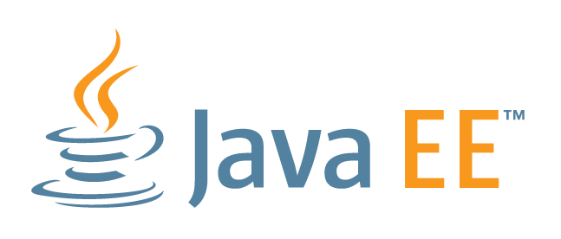

Introduction à Jakarta EE
Avant 2017, Java EE (Enterprise Edition) ou J2E
Le standard pour le développement d’applications d’entreprise
Propriété d’Oracle (comme Java)
Transféré en 2017 à la Fondation Eclipse
Depuis 2017, Jakarta EE (https://jakarta.ee/)
Projet open source
Entreprises contributeurs: IBM, Oracle, Payara, Fujitsu, Tomitribe (Tomcat), Microsoft, Red Hat, VMWare, Apache, …

Slide 16
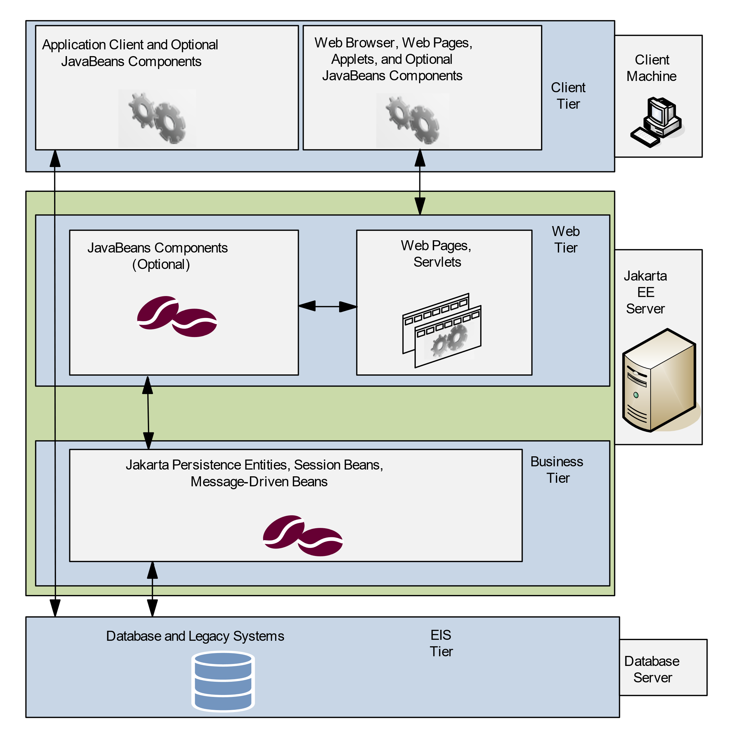
Introduction à Jakarta EE - architecture
*The Jakarta® EE Tutorial (eclipse-ee4j.github.io)
A la base, le langage de programmation Java et la JVM (Java Virtual Machine)
Ensuite, une architecture de type multi-tiers pour garantir le passage à l’échelle, l’accessibilité, et facilité la gestion
Composants du tier client lancés sur la machine cliente
P.ex. applications Java, Jakarta EE ou autres
Composants du tier Web lancés sur un serveur Jakarta EE
P.ex. Java Server Pages (JSP, équivalent Java du PHP)
Composants du tier métier lancés sur un serveur Jakarta EE
P.ex. enterprise beans (EJB, i.e. des applications Java avec une syntaxe particulière pour pouvoir être lancées sur un serveur d’applications)
Système d’information tier lancé sur un serveur dédié
P.ex. Orable DBMS

Slide 17
Introduction à Jakarta EE - architecture
Le serveur Jakarta EE est composé d’un ensemble de « containers » dans lesquels seront déployés les composants logiciels
Chaque container gère un type de composants et lui offre un ensemble de « services » configurables
P.ex. gestion des transactions, des processus, des ressources, de la sécurité, injection de dépendances, …
Le développeur se focalise sur la logique métier

Slide 18
Exemple de service web RESTful avec Jakarta EE
package ee.jakarta.tutorial.hello;
import jakarta.ws.rs.Consumes;
import jakarta.ws.rs.GET;
import jakarta.ws.rs.PUT;
import jakarta.ws.rs.Path;
import jakarta.ws.rs.Produces;
import jakarta.ws.rs.core.Context;
import jakarta.ws.rs.core.UriInfo;
/**
* Root resource (exposed at "helloworld" path)
*/
@Path("helloworld")
public class HelloWorld {
@Context
private UriInfo context;
/** Creates a new instance of HelloWorld */
public HelloWorld() { }
/**
* Retrieves representation of an instance of helloWorld.HelloWorld
* @return an instance of java.lang.String
*/
@GET
@Produces("text/html")
public String getHtml() {
return "<html lang=\"en\"><body><h1>Hello, World!!</h1></body></html>";
}
}
Définition d’une ressource « racine » associée au chemin « /helloworld » (URI relative)
Initialisation de l’attribut avec les paramètres et le chemin de l’URI appelée
Définition d’une méthode qui va traiter les requêtes HTTP GET et qui va produire du code HTML (type MIME)

Slide 19
Exemple de service web RESTful avec Jakarta EE
package ee.jakarta.tutorial.hello;
import jakarta.ws.rs.Consumes;
import jakarta.ws.rs.GET;
import jakarta.ws.rs.PUT;
import jakarta.ws.rs.Path;
import jakarta.ws.rs.Produces;
import jakarta.ws.rs.core.Context;
import jakarta.ws.rs.core.UriInfo;
/**
* Root resource (exposed at "helloworld" path)
*/
@Path("helloworld")
public class HelloWorld {
@Context
private UriInfo context;
/** Creates a new instance of HelloWorld */
public HelloWorld() { }
/**
* Retrieves representation of an instance of helloWorld.HelloWorld
* @return an instance of java.lang.String
*/
@POST
@Consumes("text/plain")
public void postHtml( String message ) {
// store the message
}
}
Définition d’une ressource « racine » associée au chemin « /helloworld » (URI relative)
Initialisation de l’attribut avec les paramètres et le chemin de l’URI appelée
Définition d’une méthode qui va recevoir du texte (type MIME) envoyé en POST par le client

Slide 20
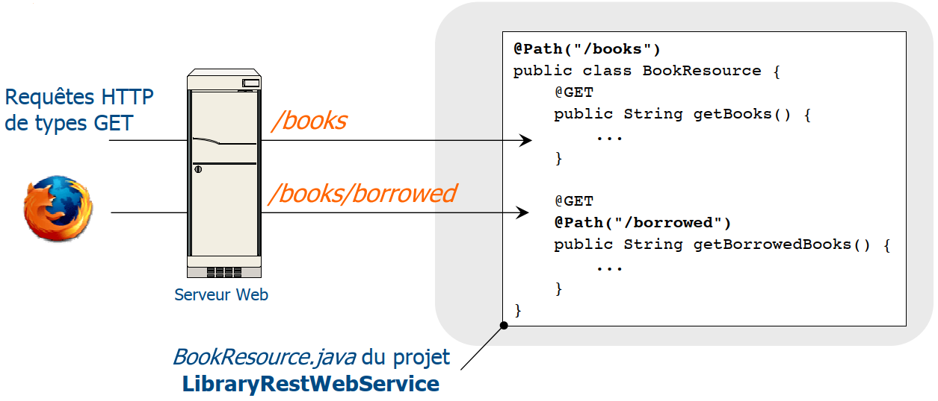
Créer un service web RESTful en Java - créer une ressource
Définition d’une simple classe JAVA (POJO, ou Plain Old Java Object) avec des annotations spécifiques
L’annotation @Path permet de définir le chemin du service web (URI relative)
@GET, @PUT, @POST, @DELETE, etc. permettent d’associer des méthodes de la classe aux requêtes HTTP correspondantes
* https://mickael-baron.fr/soa/developper-serviceweb-rest-jaxrs
@Path | @GET | @POST | @PUT | @DELETE
@HEAD | @OPTIONS | @PATCH | @PathParam | @QueryParam
@Consumes | @Produces | @Provider | @ApplicationPath | …

Slide 21
Créer un service web RESTful en Java - créer une ressource
Définir le chemin vers la ressource avec l’annotation @Path
Identifie le chemin d’accès relatif vers laquelle la « ressource » répond
P.ex. https://localhost:8080/library/books où /library est le chemin racine associé à l’application par le serveur (son contexte) et /books l’URI relative de la ressource
Définit au niveau de la classe ou d’une méthode (cf. code précédent)
@Path peut être aussi généré dynamiquement en fonction d’un modèle (template) intégrant des variables dans la définition de l’URI vers la ressource
P.ex. @Path("/users/{username}")
import jakarta.ws.rs.Path;
import jakarta.ws.rs.GET;
import jakarta.ws.rs.Produces;
import jakarta.ws.rs.PathParam;
…
@Path("/users/{username}")
public class UserResource {
@GET
@Produces("text/xml")
public String getUser(@PathParam("username") String userName) { ...
}
}
{username} est utilisé pour initialiser le paramètre userName de la méthode getUser
http://example.com/users/Galileo

Slide 22
Créer un service web RESTful en Java - créer une ressource
Définir des chemins génériques avec @Path
Possibilité de contraindre les chemins acceptés avec une expression régulière
P.ex. @Path("users/{username: [A-Z][a-zA-Z_0-9]*}") indique que seuls les noms d’utilisateurs avec une majuscule au début, suivie de caractères alphanumériques ou d’un underscore
Possibilité d’avoir plusieurs variables dans le chemin et de définir un patron par défaut pour l’URI
P.ex. pour avoir une URI du type http://example.com/myContextRoot/resources/{name1}/{name2}/
@Path("/{name1}/{name2}/")
public class SomeResource {
...
}
<servlet-mapping>
<servlet-name>jakarta.ws.rs.core.Application</servlet-name>
<url-pattern>/resources/*</url-pattern>
</servlet-mapping>
WEB-INF/web.xml
OU
(fichier descripteur de déploiement sur les serveurs d’application)
@ApplicationPath("/ressources”)
@Path("/{name1}/{name2}/")
public class SomeResource extends Application {
...
}

Slide 23
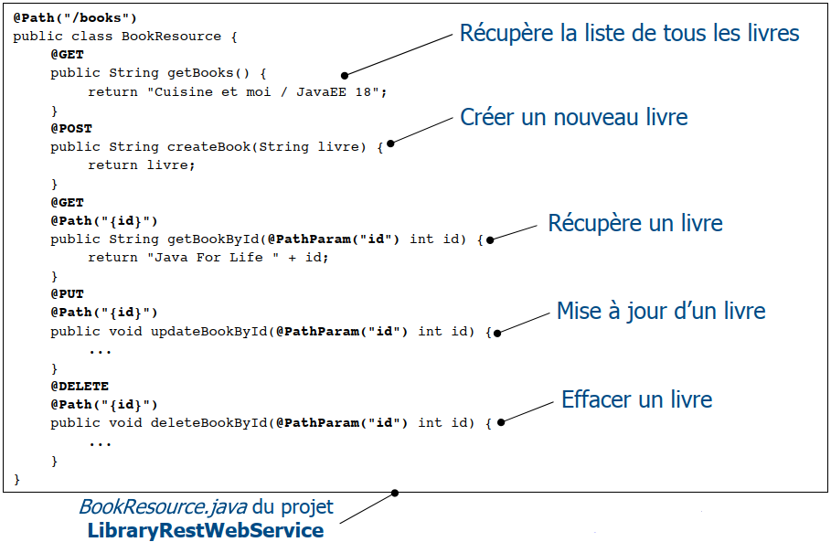
Créer un service web RESTful en Java – répondre aux requêtes
Une « ressource » -> une classe Java
Comportement d’une ressource (un service) -> une annotation associée à une méthode de la classe Java
Typiquement, les annotations @GET, @POST, @PUT, ou @DELETE, associées aux méthodes HTTP correspondantes
* https://mickael-baron.fr/soa/developper-serviceweb-rest-jaxrs
L’information envoyée en PUT doit cibler une ressource (et non une collection) et permettre de la mettre à jours complètement

Slide 24
Créer un service web RESTful en Java – répondre aux requêtes
Les méthodes annotées doivent retourner void, un type « primitif » Java ou un objet de classe jakarta.ws.rs.core.Response
Pour fournir des métadonnées additionnelles, retourner un objet Response construit avec la classe ReponseBuiler (design pattern factory)
@GET
@Produces("text/html")
public String getHtml() {
return "<html lang=\"en\"><body><h1>Hello, World!!</h1></body></html>";
}
@GET
@Produces("text/plain")
public Response getBook() {
String book = ...;
ResponseBuilder builder = Response.ok(book);
builder.language("fr") .header("Some-Header", "some value");
return builder.build();
}

Slide 25
Créer un service web RESTful en Java – répondre aux requêtes
@Produces / @Consumes : spécifie le type de média (MIME) ou de représentation retourné/accepté (produit/consommé) par le client
Possibilité de définir plusieurs types de retour
…
@Path("/myResource")
@Consumes("multipart/related")
public class SomeResource {
@POST
public String doPost(MimeMultipart mimeMultipartData) {
...
}
@POST
@Consumes("application/x-www-form-urlencoded")
public String doPost2(FormURLEncodedProperties formData) {
...
}
}
import jakarta.ws.rs.Path;
import jakarta.ws.rs.Produces;
import jakarta.ws.rs.GET;
…
@Path("/myResource")
@Produces("text/plain")
public class SomeResource {
@GET
public String doGetAsPlainText() {
...
}
@GET
@Produces("text/html")
public String doGetAsHtml() {
...
}
}
Type par défaut
@GET
@Produces({"application/xml", "application/json"})
public String doGetAsXmlOrJson() {
...
}
Réponse par défaut XML, mais c’est un JSON si le client inclut dans sa requête GET l’entête :
Accept: application/json

Slide 26
Créer un service web RESTful en Java – passer en paramètres des informations
Utiliser les annotations @PathParam et @QueryParam pour extraire des informations de l’URI
@PathParam : extraction du paramètre du chemin défini par @Path
P.ex. books/14 ou /boxes/circle/red
@QueryParam: extraction d’un paramètre d’une requête GET
P.ex. users/query?from=100&to=200&orderBy=age&orderBy=name
*JAX-RS @QueryParam example - Mkyong.com
@GET
@Path("{id}")
public String getBookById( @PathParam("id") int id) {
…
}
…
@Path("/boxes/{shape}/{color}")
public class Box {
...
@PathParam("color")
String itemColor;
...
}
@GET
@Path("/query")
public Response getUsers(
@QueryParam("from") int from,
@QueryParam("to") int to,
@QueryParam("orderBy") List<String> orderBy) {
…
}

Slide 27
Créer un service web RESTful en Java – passer en paramètres des informations
Autres annotations pour le passage de paramètres : @MatrixParam, @HeaderParam, @CookieParam, @FormParam
@POST
@Consumes("application/x-www-form-urlencoded")
public void post(@FormParam("name") String name) {
// Store the message
}
Extrait le paramètre name envoyé en POST par un formulaire HTML

Slide 28
Créer un service web RESTful en Java – retourner/consommer des objets en XML
Transformer des objets Java en données XML en s’appuyant sur l’API Jakarta XML Binding
Nécessité d’avoir le schéma XML (fichier XSD) décrivant les attributs et la structure de l’objet
Possibilité de le générer directement à partir d’une classe annotée avec l’utilitaire en ligne de commande schemagen
Tous les champs sont pris en compte
@XmlRootElement(name="product") @XmlAccessorType(XmlAccessType.FIELD)
public class Product {
@XmlElement(required=true)
protected int id;
@XmlElement(required=true)
protected String name;
@XmlElement(required=true)
protected String description;
@XmlElement(required=true)
protected int price;
public Product() {}
// Getter and setter methods
// ...
}
schemagen Product.java
<?xml version="1.0" encoding="UTF-8" standalone="yes"?>
<xs:schema version="1.0" xmlns:xs="http://www.w3.org/2001/XMLSchema">
<xs:element name="product" type="product"/>
<xs:complexType name="product">
<xs:sequence> <xs:element name="id" type="xs:int"/>
<xs:element name="name" type="xs:string"/>
<xs:element name="description" type="xs:string"/>
<xs:element name="price" type="xs:int"/>
</xs:sequence>
<xs:complexType>
</xs:schema>
Product.xsd
Product.java

Slide 29
Créer un service web RESTful en Java – retourner/consommer des objets en XML
Une fois le « mapping » définit, transformation automatique par le serveur d’applications
@Path("/product")
public class ProductService {
@GET
@Path("/get")
@Produces("application/xml")
public Product getProduct() {
Product prod = new Product();
prod.setId(1);
prod.setName("Mattress");
prod.setDescription("Queen size mattress");
prod.setPrice(500);
return prod;
}
@POST
@Path("/create")
@Consumes("application/xml")
public Response createProduct(Product prod) {
// Process or store the product and return a response
// ...
}
}

Slide 30
Créer un service web RESTful en Java – retourner/consommer des objets en JSON
Le même principe fonctionne pour le format JSON (API Jakarta JSON Binding)
Pas besoin de définir le « schéma », un mapping par défaut fourni par l’API
Possibilité de le personnaliser avec des annotations (p.ex. @JsonbProperty)
public class Product {
protected int id;
protected String name;
protected String description;
protected int price;
public Product() {}
// Getter and setter methods
// ...
}
{
"id":"1",
"name":"Mattress",
"description":"Queen size mattress",
"price":500
}
@Path("/product")
public class ProductService {
@GET
@Path("/get")
@Produces("application/json")
public Product getProduct() {
Product prod = new Product();
prod.setId(1);
prod.setName("Mattress");
prod.setDescription("Queen size mattress");
prod.setPrice(500);
return prod;
}
@POST
@Path("/create")
@Consumes("application/json")
public Response createProduct(Product prod) {
// ...
}
}
Exemple de transformation effectuée

